Slide 1

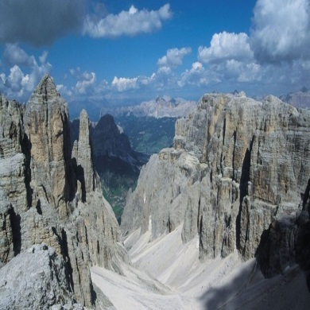
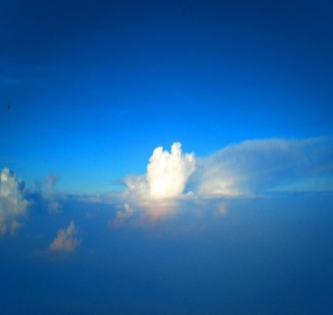
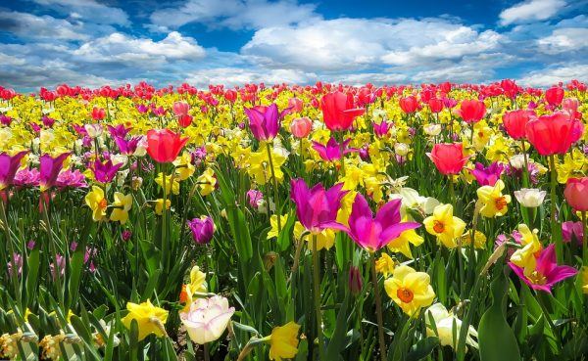
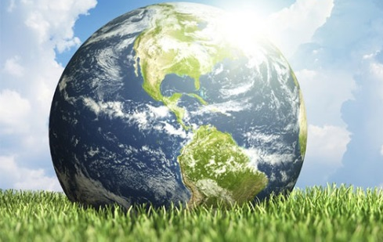
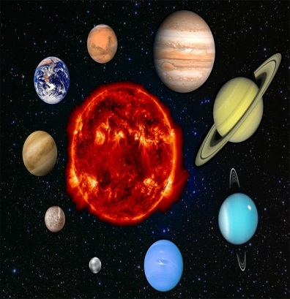
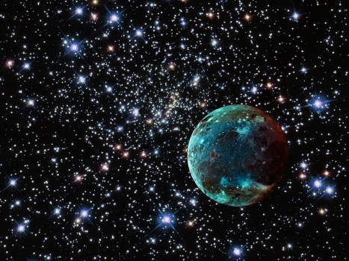
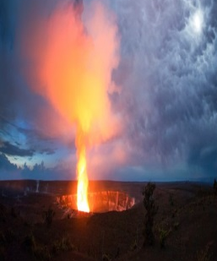
I.C. «ANTONIO GRAMSCI» Albano L.- Pavona
anno scolastico 2018-2019
IL PLESSO DI CANCELLIERA
PRESENTA
DALLA TERRA AL CIELO
…per la salvaguardia del nostro pianeta
I GIGANTI DELLA TERRA
Classi III A - B
LA DEA ARIA
Classe II A
TERRA IN FIORE
Classe I A
PULIAMO IL MONDO E…
VOLTIAMO PAGINA
Classe V A
GIROTONDO DEI PIANETI
S.Infanzia sez A -B
PENNELLATE DI LUCE NEL CIELO
Classe IV A
TERRA E CIELO
S. Secondaria sez.A
Cancelliera, via delle Pesche
27 e 28 maggio 2019 Ore 17:00
IL DIRIGENTE SCOLASTICO
prof.ssa Filomena Assunta Mignogna

